Slide 1


Taller de Programación
Imagen obtenida de: https://www.pixelstalk.net/wp-content/uploads/images6/Abstract-Wallpaper-HD-Free-download.png

Slide 2

Dudas de la clase anterior
Palabras reservadas
println() y printf()
Identificadores. Reglas.
Variable y Constante
Imagen obtenida de: https://www.pngall.com/wp-content/uploads/4/Thinking-Man-Transparent.png

Slide 3
Dudas de la clase anterior
Palabras reservadas
println() y printf()
Identificadores. Reglas.
Variable y Constante
Imagen obtenida de: https://www.pngall.com/wp-content/uploads/4/Thinking-Man-Transparent.png

Slide 4
Dudas de la clase anterior
Palabras reservadas
println() y printf()
Identificadores. Reglas.
Variable y Constante
Imagen obtenida de: https://www.pngall.com/wp-content/uploads/4/Thinking-Man-Transparent.png

Slide 5
Dudas de la clase anterior
Palabras reservadas
println() y printf()
Identificadores. Reglas.
Variable y Constante
Imagen obtenida de: https://www.pngall.com/wp-content/uploads/4/Thinking-Man-Transparent.png

Slide 6
Tipos de Datos, Operadores y Entrada de Datos (I)

Slide 7
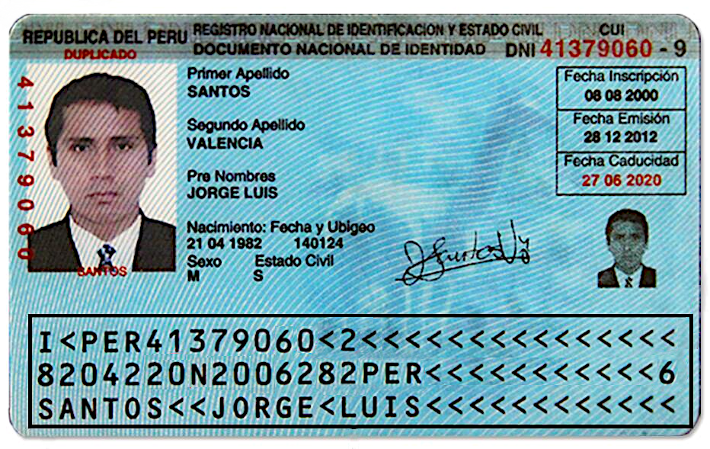
Conocimientos previos
Observa y responde:
¿Qué muestra la imagen?
¿Qué información identificas?
¿Qué tipos de datos identificas?
¿Cómo podemos guardar esta información en Java?

Slide 8

Logro de aprendizaje
Al finalizar la sesión, el estudiante conoce los tipos de datos primitivos y su tratamiento mediante la observación, lectura y desarrollo de actividades prácticas para saber cómo crear, leer, convertir y presentar datos en un programa Java.
Imagen obtenida de: https://img.freepik.com/free-vector/clever-man-student-standing-books-stack-with-flag-self-learning-personal-improvement-knowledge-obtaining-educational-achievement_335657-3461.jpg

Slide 9





Utilidad
Determina, para cada caso, el tipo más conveniente que podría utilizarse (sólo uno) para almacenar cada dato indicado.
Ahora, determina qué otros tipos de datos podrías utilizar en cada caso.
Edad de una persona
Número telefónico
P`recio de un producto
Título de un libro
Estado de un foco (encendido / apagado)
Identificar los diversos tipos de datos y su tratamiento para utilizarlos en un programa Java.
Imágenes obtenidas de: https://static.vecteezy.com/system/resources/previews/001/196/558/non_2x/person-png.png / https://png.pngtree.com/png-vector/20220919/ourmid/pngtree-smart-box-cell-phone-png-image_6200825.png / https://www.newneuromarketing.com/media/zoo/images/Price-01_256x256_a6125463599e305ec1c23e77f62db2a4.png / https://pngimg.com/d/book_PNG2118.png / https://static.vecteezy.com/system/resources/previews/009/408/673/original/light-bulb-transparent-free-png.png

Slide 10
1
Tipos de datos primitivos: numéricos, caracteres y booleanos
2
Sentencias de asignación e inicialización
3
contenido
Entrada de datos: la clase Scanner
4
Conversión entre tipos de datos
5
Práctica

Slide 11
1
Tipos de datos primitivos: numéricos, caracteres y booleanos
2
Sentencias de asignación e inicialización
3
contenido
Entrada de datos: la clase Scanner
4
Conversión entre tipos de datos
5
Práctica

Slide 12
Tipos de datos en Java
1
Tipos de datos primitivos: numéricos, caracteres y booleanos
Tipos de datos en Java
Tipos de datos primitivos
Tipos de datos referenciados

Slide 13
Tipos de datos primitivos
1
Tipos de datos primitivos: numéricos, caracteres y booleanos
Entero
byte, short, int, long
Numérico
Real
float, double
Tipos de Datos Primitivos
Caracter
char
Lógico
boolean

Slide 14
Tipos de datos primitivos
1
Tipos de datos primitivos: numéricos, caracteres y booleanos
Tipo de dato | Descripción​ | Rango de valores​
byte​ | Tipo de dato entero de 8 bits​ | -128 hasta 127​
short​ | Tipo de dato entero de 16 bits​ (entero corto) | -32,768 hasta 32,767​
int​ | Tipo de dato entero de 32 bits​ | -2³¹ hasta 2³¹-1​
long​ | Tipo de dato entero de 64 bits​ (entero largo) | -2⁶³ hasta 2⁶³-1​
float​ | Tipo de dato real de 32 bits​ (punto flotante de simple precisión) | -2⁶³ hasta 2⁶³-1​
double​ | Tipo de dato real de 64 bits (punto flotante de doble precisión)​ | -2⁵¹¹ hasta 2⁵¹¹-1​
char​ | Tipo de dato caracter de 16 bits​ | 0 hasta 65535 (Unicode)​
boolean​ | Tipo de dato lógico de 1 bit​ | true, false​

Slide 15
Tipos de datos referenciados
1
Tipos de datos primitivos: numéricos, caracteres y booleanos
Conocidos también como no-primitivos.
Son tipos de datos referenciados: clases, interfases, arreglos, enumeraciones.
No almacenan directamente en valor de la variable.
En su lugar almacena la dirección en memoria de la variable que contiene en valor.

Slide 16
Tipos de datos referenciados
1
Tipos de datos primitivos: numéricos, caracteres y booleanos
Class
Predefinidas
Definidas por el usuario
Interface
Predefinidas
Tipos de Datos Referenciados
Definidas por el usuario
Array
Enum

Slide 17
1
Tipos de datos primitivos: numéricos, caracteres y booleanos
2
Sentencias de asignación e inicialización
3
contenido
Entrada de datos: la clase Scanner
4
Conversión entre tipos de datos
5
Práctica

Slide 18
Asignación
2
Sentencias de asignación e inicialización
En general, debes dar un valor a una variable antes de usarla.
Una forma de darle valor a una variable es la asignación.
int unidades; double precio, total; unidades = 12; precio = 25.99; total = unidades * precio; System.out.println("Total a pagar: " + total);
int x, y, z; x = y = z = 100;
Cadena de asignaciones
x = x + 10; x += 10;
Asignaciones equivalentes. La segunda línea muestra una asignación abreviada, cuando la misma variable actúa como emisora.

Slide 19
Inicialización
2
Sentencias de asignación e inicialización
Otra forma de darle valor a una variable es la inicialización.
Inicializar una variable significa darle un valor cuando ésta es declarada.
int unidades = 12; double precio = 25.99; double total = unidades * precio;
Inicialización dinámica (en tiempo de ejecución)

Slide 20
1
Tipos de datos primitivos: numéricos, caracteres y booleanos
2
Sentencias de asignación e inicialización
3
contenido
Entrada de datos: la clase Scanner
4
Conversión entre tipos de datos
5
Práctica

Slide 21
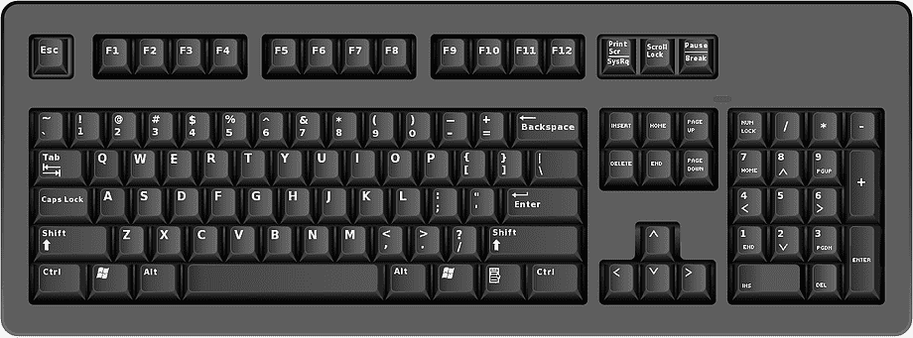
Clase Scanner
3
Entrada de datos: la clase Scanner
Scanner es una clase para leer datos desde diversas fuentes, entre ellas, el teclado.
Scanner fragmenta datos en tokens usando un delimitador (por defecto espacio en blanco)
Estos tokens pueden ser convertidos en diferentes tipos de datos.
Aplicación Java
Scanner
Imagen obtenida de: https://w7.pngwing.com/pngs/237/738/png-transparent-black-computer-keyboard-computer-keyboard-computer-mouse-computer-hardware-keyboard-shortcut-keyboard-electronics-computer-electronic-device.png

Slide 22
Clase Scanner
3
Entrada de datos: la clase Scanner
Scanner está definida en el paquete java.util, por tanto, para utilizarla debemos importar dicha clase:
Para crear un Scanner utilizamos la siguiente instrucción:
import java.util.Scanner;
Las instrucciones import se colocan al inicio del archivo, luego de la declaración del paquete (package)
Scanner lector = new Scanner(System.in);
System.in se usa para leer desde la entrada estándar (teclado, consola, archivo, etc.)

Slide 23

Métodos de la clase Scanner
3
Entrada de datos: la clase Scanner
Método | Descripción
nextInt() | Lee el siguiente token como un int
nextByte() | Lee el siguiente token como un byte
nextBoolean() | Lee el siguiente token como un boolean
nextFloat() | Lee el siguiente token como un float
nextDouble() | Lee el siguiente token como un double
nextLong() | Lee el siguiente token como un long
nextLine() | Lee la línea actual, incluyendo el salto de línea \n (Enter)
next().charAt(0) | Para leer un solo caracter. next() retorna el siguiente token, mientras que charAt(0) retorna el primer caracter del token devuelto.
Después de leer algún tipo de dato primitivo, use nextLine() para leer el \n dejado en cada lectura numérica.
Imagen obtenida de: https://media.istockphoto.com/id/891806884/vector/important-red-rubber-stamp-icon-on-transparent-background.jpg?s=170667a&w=0&k=20&c=vFVhpwQaWLpGYTJTuc7Qya78aI2WMK_0WaGEWzRjgQc=

Slide 24
Clase Scanner. Ejemplo 1.
3
Entrada de datos: la clase Scanner
import java.util.Scanner; public class Prueba { public static void main(String[] args) { int edad; System.out.println("Ingrese su edad: "); Scanner lector = new Scanner(System.in); if (lector.hasNextInt()) { edad = lector.nextInt(); lector.nextLine(); System.out.println("Usted tiene " + edad + " años"); } } }
Salida:
Ingrese su edad: 25
Usted tiene 25 años

Slide 25
Clase Scanner. Ejemplo 2.
3
Entrada de datos: la clase Scanner
import java.util.Scanner; public class Prueba { public static void main(String[] args) { Scanner lector = new Scanner(System.in); byte numeroHijos; float talla; double ingresoAnual; boolean tieneSeguro; System.out.println("Solicitud de datos\n"); System.out.print("Ingrese número de hijos: "); numeroHijos = lector.nextByte(); lector.nextLine(); System.out.print("Ingrese su talla (metros): "); talla = lector.nextFloat(); lector.nextLine(); System.out.print("Ingreso económico anual: "); ingresoAnual = lector.nextDouble(); lector.nextLine(); System.out.print("¿Tiene seguro? (true|false): "); tieneSeguro = lector.nextBoolean(); lector.nextLine(); System.out.println("\nResumen de datos ingresados: \n"); System.out.printf("Número de hijos: %d \nTalla: %f \nIngresos: %f \nCon seguro: %b", numeroHijos, talla, ingresoAnual, tieneSeguro); } }

Slide 26
1
Tipos de datos primitivos: numéricos, caracteres y booleanos
2
Sentencias de asignación e inicialización
3
contenido
Entrada de datos: la clase Scanner
4
Conversión entre tipos de datos
5
Práctica

Slide 27
¿Cómo funciona la conversión de tipos?
4
Conversión entre tipos de datos
byte
short
char
Conversión automática.
Excepto byte/short a char (requiere cast de tipos)
Conversión no es automática. Se requiere hacer cast de tipos.
int
long
float
double

Slide 28
Conversión de tipos. Ejemplos.
4
Conversión entre tipos de datos
// conversión automática int nota = 16; float notaFinal = nota; System.out.println("Nota: " + nota + " - Nota final: " + notaFinal); // conversion requiere cast de tipos double x = 128.45, y = 22.67; double cocienteReal = x / y; int cocienteEntero = (int) cocienteReal; System.out.println("Cociente real: " + cocienteReal); System.out.println("Cociente entero: " + cocienteEntero);
Conversión automática
Conversión requiere cast de tipos
Salida:
Nota: 16 - Nota final: 16.0
Cociente real: 5.666078517865019
Cociente entero: 5

Slide 29
1
Tipos de datos primitivos: numéricos, caracteres y booleanos
2
Sentencias de asignación e inicialización
3
contenido
Entrada de datos: la clase Scanner
4
Conversión entre tipos de datos
5
Práctica

Slide 30

Cuestionario
5
Práctica
1. Son tipos de datos primitivos:
class, interface.
Int, Double, Float.
Array, Enum.
int, double y float.
Imagen obtenida de: https://img.freepik.com/premium-photo/background-texture-printed-question-marks_124595-213.jpg?w=2000
Notes:
D. int, double, float

Slide 31
Cuestionario
5
Práctica
2. Son tipos de datos no primitivos:
class, interface.
Int, Double, Float.
Array, Enum.
int, double y float.
Imagen obtenida de: https://img.freepik.com/premium-photo/background-texture-printed-question-marks_124595-213.jpg?w=2000
Notes:
A. Interfases y clases
C. Array, Enum

Slide 32
Cuestionario
5
Práctica
3. Son formas válidas de inicializar variables en Java:
int edad = 45;
float contador = 0, total = 0;
float subtotal = 0f; double total = subtotal;
int edad, numeroDeHijos; edad = numeroDeHijos = 0;
Imagen obtenida de: https://img.freepik.com/premium-photo/background-texture-printed-question-marks_124595-213.jpg?w=2000
Notes:
Todas las formas son válidas

Slide 33
Cuestionario
5
Práctica
4. No es correcto, acerca de la clase Scanner:
Los datos leidos necesitan ser convertidos explícitamente aplicando cast de tipos.
Es un tipo de dato no primitivo.
Para utilizarse, debe crearse primero una instancia u objeto de la clase.
Incluye el método nextDouble() para leer datos de coma flotante de doble precisión.
Imagen obtenida de: https://img.freepik.com/premium-photo/background-texture-printed-question-marks_124595-213.jpg?w=2000
Notes:
Respuesta:
Los datos leidos necesitan ser convertidos explícitamente aplicando cast de tipos.
La clase incluye sus propios métodos para retornar el tipo requerido.

Slide 34
Cuestionario
5
Práctica
5. Sea float x = 1250.45f; Son conversiones inválidas:
double y = (double) x;
int z = (byte) x;
float m = (long) x;
float p = x / 10.0;
Imagen obtenida de: https://img.freepik.com/premium-photo/background-texture-printed-question-marks_124595-213.jpg?w=2000
Notes:
Respuesta:
D.
Se requiere un cast explícito o agregar el sufijo f a 10.0
Formas correctas:
float p = (float) (x / 10.0);
float p = x / 10.0f;

Slide 35

Resumen de la sesión
Menciona y describe tres tipos de datos primitivos.
¿En qué consisten la asignación e inicialización de variables?
¿Qué es un cast de tipos?
¿Qué es Scanner y para qué sirve?
Imagen obtenida de:
https://dpemfoco.com.br/wp-content/uploads/2019/08/Departamento-de-Pessoal-em-Foco-Checklist-Check-list-Checklists.png

Slide 36

Bibliografía
Tanenbaum & Van Steen (2008). Algoritmos y Estructuras de Datos - Principios y Paradigmas, 2da Edición. Pearson Education​.
Khalid A. Mughal & Rolf W. Rasmussen (2017). A Programmer’s guide to Java SE 8 Oracle Certified Associate.
Schildt, Herbert (2019). A Java Beginner’s Guide Eighth Edition. Oracle Press.
Schildt, Herbert (2019). Java The Complete Reference Eleventh Edition. Oracle Press.
Imagen obtenida de:
https://pngimg.com/d/book_PNG51088.png

